Slide 1
南充宇豪酒店介绍
2016年8月

Slide 2
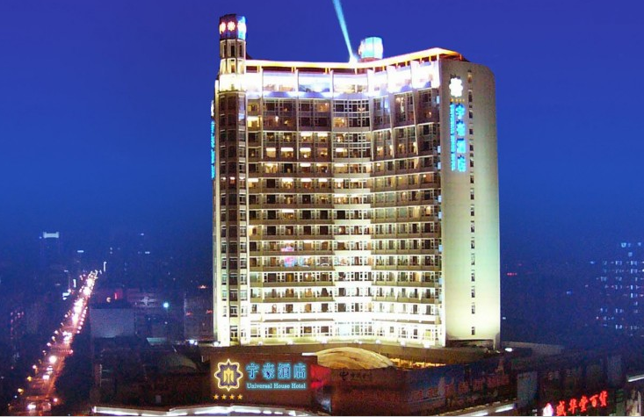
酒店外观图

Slide 3
酒店简介
宇豪酒店是明宇酒店集团旗下四星级“宇豪”品牌旗舰店，于2004年9月16日正式营业，2007年7月10日荣膺国家“四星旅游饭店”称号，2013年6月完成全面升级，焕发新生活力。
酒店地处南充市最繁华的中心商务区—五星花园，辐射五大街区。成都人民商场及新世纪百货环抱，沃尔玛和家乐福超市紧邻，两家三级甲等医院紧邻，三大通讯巨头店面林立，五家银行聚集，完备便捷的城市设施，四通八达的出行线路，让您坐拥都市繁华景致、畅享成功商务旅行。
299间（套）风格独具的客房及套房，桃园食府中餐厅、致远咖啡厅，五间不同类型的会议室，可容纳400余人的多功能厅，无论百姓喜寿宴、单位团拜宴，还是商家发布会、展示会，都是无可比拟的最佳选择。更有茶坊、棋牌、浴足及KTV设施完美搭配。全体员工温馨体贴、个性周到的用心服务，为来宾精心构筑了一个充满智慧与机遇的商务空间，让您足不出户，坐享其成。

Slide 4
酒店简介
舒适Comfortable
明宇“舒馨甜梦”系列床垫，由国际知名的百年传奇床垫品牌King Koil（金可儿）为明宇独家定制！“您入住的每两家五星级酒店，至少有一家使用金可儿的床垫”。缔造优质睡眠系统，令您的每次就寝体验值得回味，给您带来的身体呵护，超出预期！
科技 Technological
Philips（飞利浦）42寸酒店专用平板电视，配套中国电信ITV（网络电视）节目系统，政经、科技、影音及时尚前沿信息尽在把握；房间空调随心控制，预约、睡眠、延时开关，更方便！
贴心 Considerate
5项以上新增设施、产品更新或服务改善源于宾客良好的意见和愿望，如浴室增设的手持式花洒（德国品牌金凯登Gold Iden），更安全、隔音的进户门（中国品牌500强大自然Nature），欧式床头靠背以及大幅提升的房间、走廊照度（三雄极光）等等。
贴心 Considerate
5项以上新增设施、产品更新或服务改善源于宾客良好的意见和愿望，如浴室增设的手持式花洒（德国品牌金凯登Gold Iden），更安全、隔音的进户门（中国品牌500强大自然Nature），欧式床头靠背以及大幅提升的房间、走廊照度（三雄极光）等等。
商务中心Business Center
位于5楼的商务中心竭诚为您提供秘书服务：传真、打印、电子邮件、互联网接入、购物服务等。
会议服务Conference Service
酒店5楼拥有多功能厅和各类大小会议室5间，设施先进、配套完善、配有高效专业的宴会服务，为高端会议、演讲、产品推广发布等商务、政务活动提供了可靠的保证。
在完备的大小会议场所中，最具亮点的还在于其容量达400余人的多功能厅，既可拆分为两个各具特色的会议厅，又可完美合璧，内置环绕立体音响，并配置15平米LED高清显示屏，为您提供更多不同需求。
逍遥津棋牌 Leisure Ferry Chess & Cards Room
7楼拥有20余间风格雅致的棋牌室，升级后全新机麻为世博会参展品牌，全封闭超低音四口机，大牌手感十足。另配有春茶、鲜果、挚友相伴，玩味方寸之间浓郁的博弈文化，娱乐身心、陶冶智慧……

Slide 5
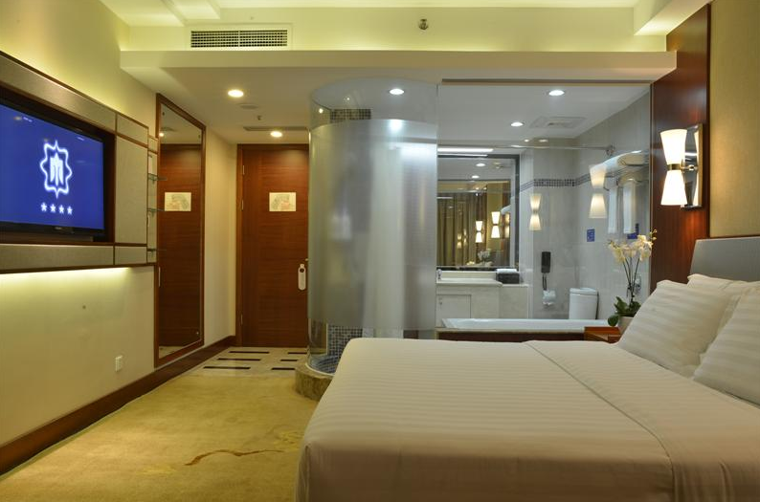
产品介绍
豪华大床房

Slide 6
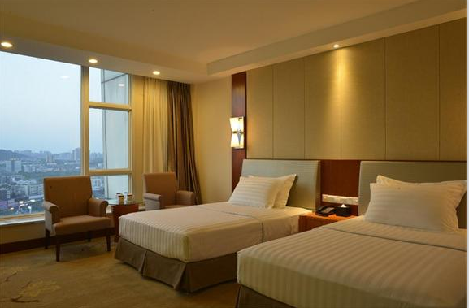
产品介绍
豪华双床房

Slide 7
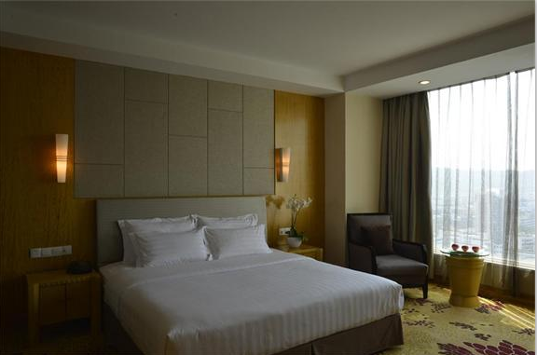
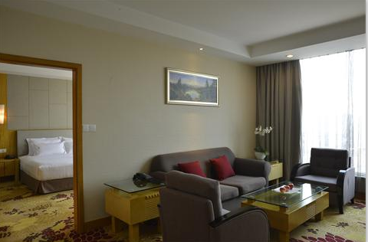
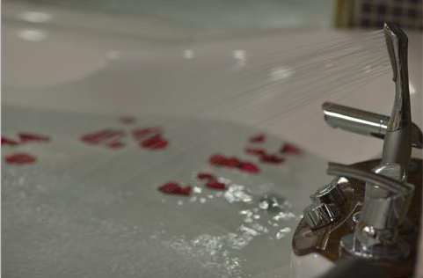
产品介绍
行政豪华套房

Slide 8
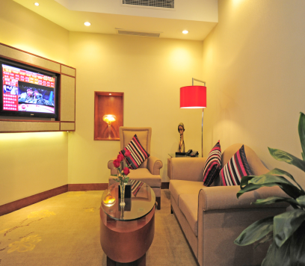
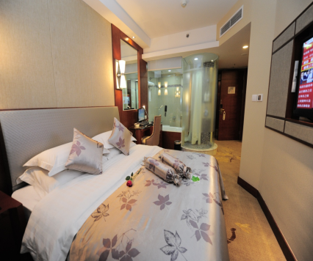
产品介绍
豪华商务单间

Slide 9
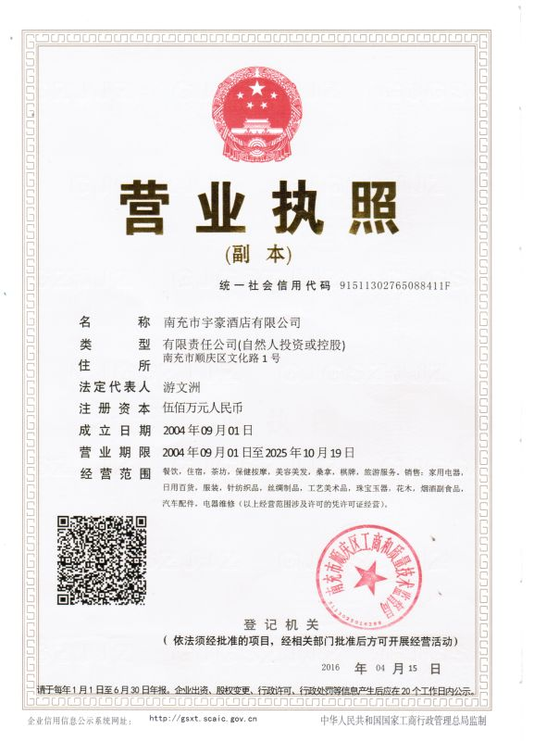

Slide 10
